Slide 1


한 조
201610462 구본석
201810757 차웅빈
- Copyrightⓒ2015All rights reserved by Angry momo

Slide 2
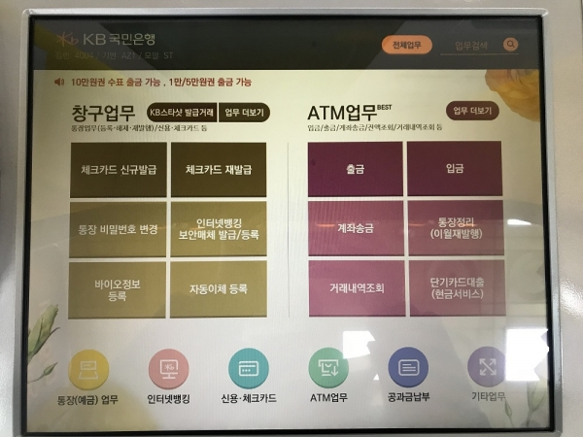
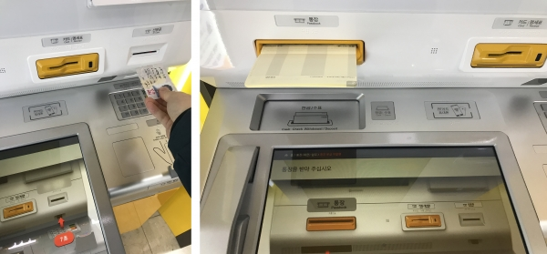
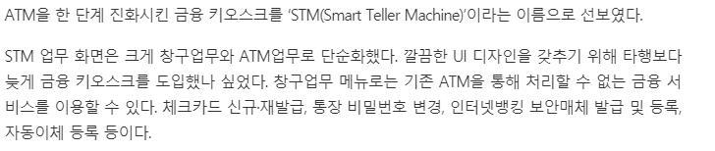
제품 현황
?
?
?
?
?
?
?
?
?
- Copyrightⓒ2015All rights reserved by Angry momo

Slide 3
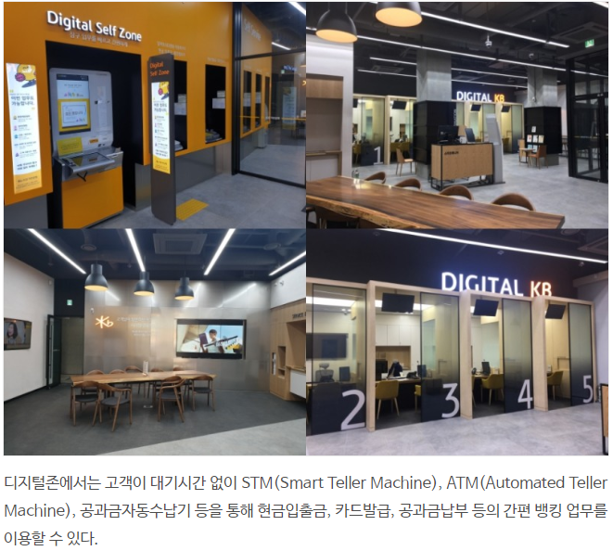
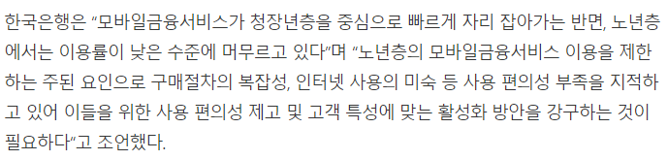
문제점
노년층의 디지털 소외 발생
?
?
?
?
?
?
?
?
?
?
- Copyrightⓒ2015All rights reserved by Angry momo

Slide 4
프로젝트 주제
?
무인 창구 시스템 : STM(Smart Teller System)
보안을 위한 간단한 얼굴 인식 및 음성 인식, 안내를 통한 디지털 소외 문제 해결
?
?
?
?
4차 산업혁명의 영향으로 무인화 바람이 모든 영역에서 가속화 됨에 따라
은행의 경우 미래의 창구에서는 무인화로 인해 더 이상 인력이 필요 없어질 것이며
노년층의 디지털 소외 또한 심화될 것이라 예상되기 때문에 위 기능을 추가해서
디지털 소외계층이 무인화 시스템에 쉽게 적응할 수 있도록 함.
?
?
?
?
?
- Copyrightⓒ2015All rights reserved by Angry momo

Slide 5
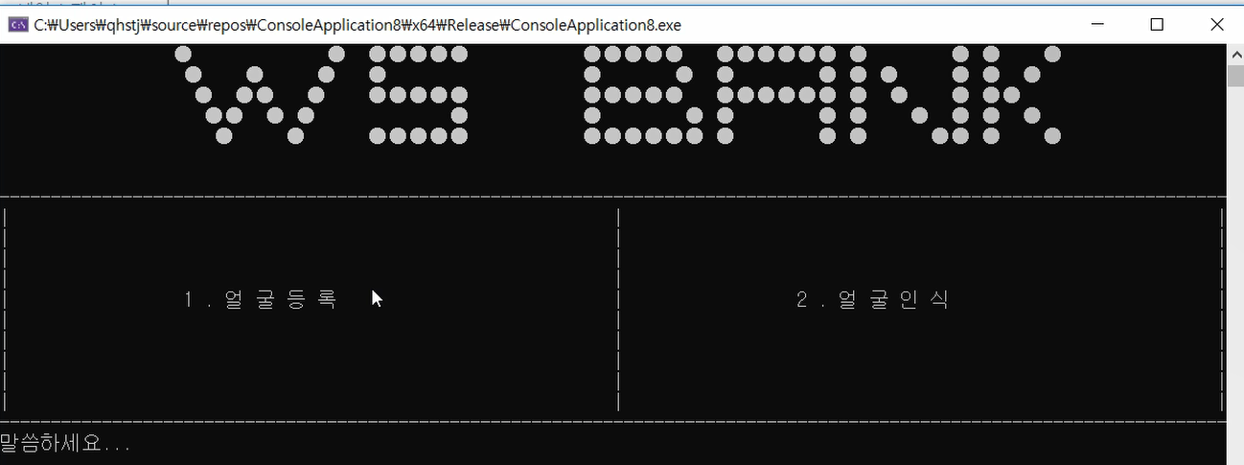
기능설명 – 본인 확인
?
?
?
?
?
?
?
?
?
?
사용자가 영어로 숫자를 말하면
그것을 인식하여 다음 단계로 이동.
- Copyrightⓒ2015All rights reserved by Angry momo

Slide 6
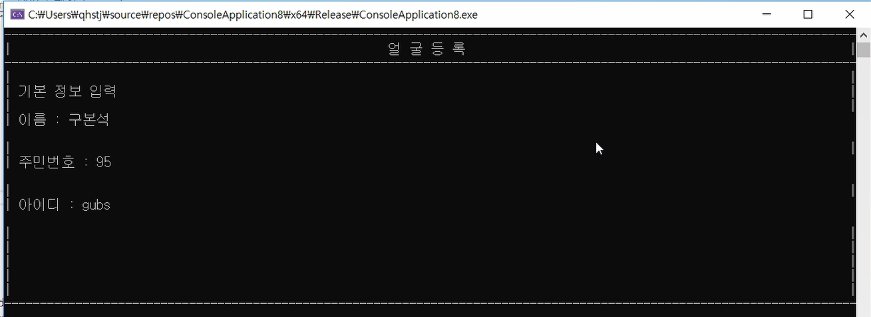
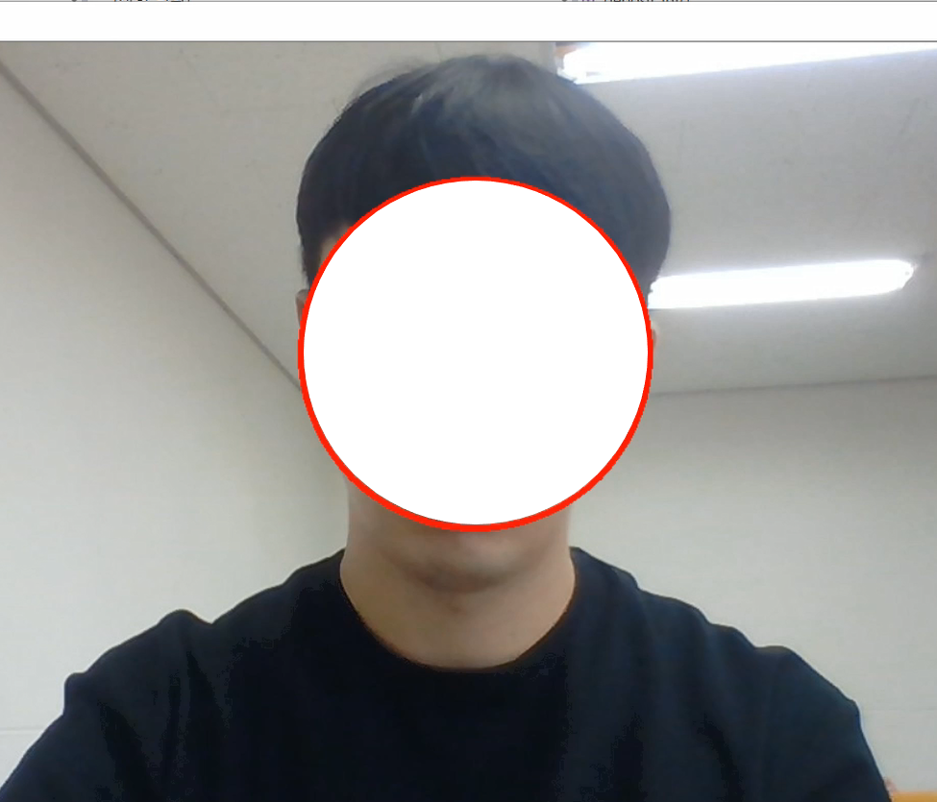
기능설명 - 얼굴등록
?
?
?
?
?
?
?
?
?
?
얼굴을 등록하기 위해 기본정보를 입력하고
카메라가 나오면 빨간 원안에 얼굴을 인식시켜 ESC를 눌러 등록완료.
[기본 정보는 info.dat에 저장됨]
- Copyrightⓒ2015All rights reserved by Angry momo

Slide 7
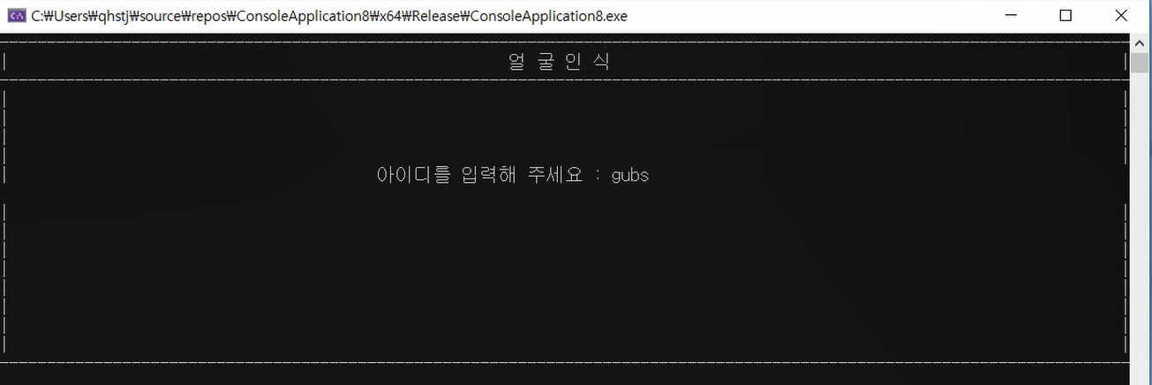
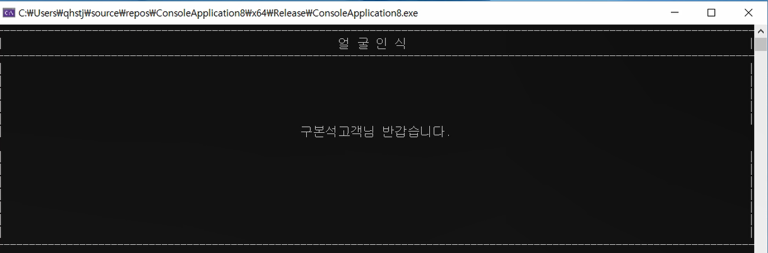
기능설명 - 얼굴인식
?
?
?
?
?
?
?
?
?
?
아이디를 입력시켜 info.dat에 등록된 정보를 불러오고
카메라가 나와 얼굴을 인식해 등록된 정보와 일치시 ~~님 반갑습니다 라는 문자로 인식 확인.
- Copyrightⓒ2015All rights reserved by Angry momo

Slide 8
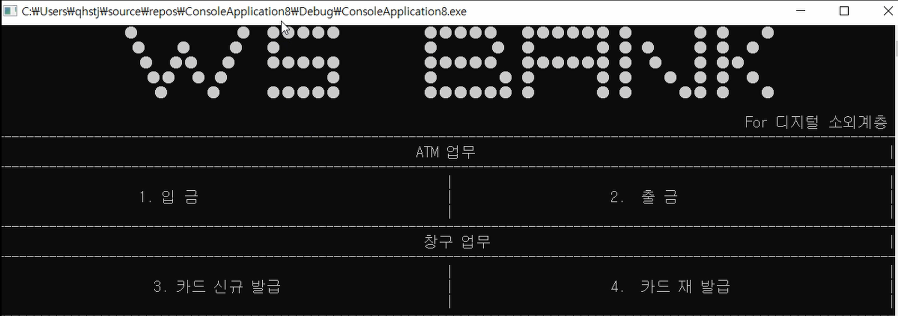
기능설명 - STM
?
?
?
?
?
?
?
?
본인 확인 완료 후 은행 업무 단계로
음성을 인식해 원하는 기능으로 이동.
?
?
- Copyrightⓒ2015All rights reserved by Angry momo

Slide 9
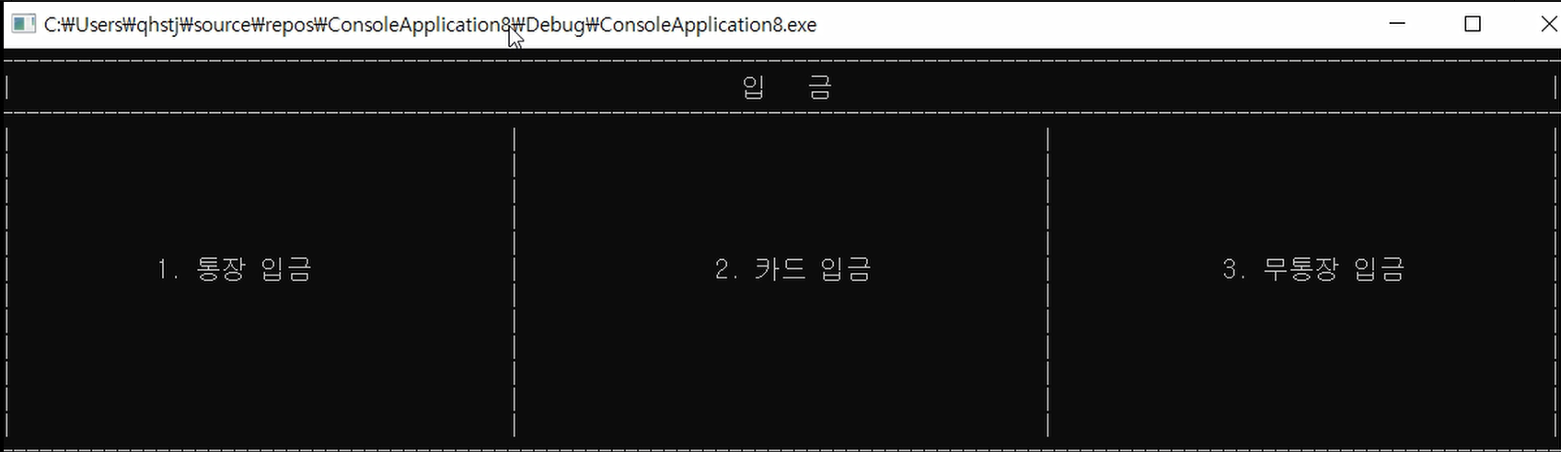
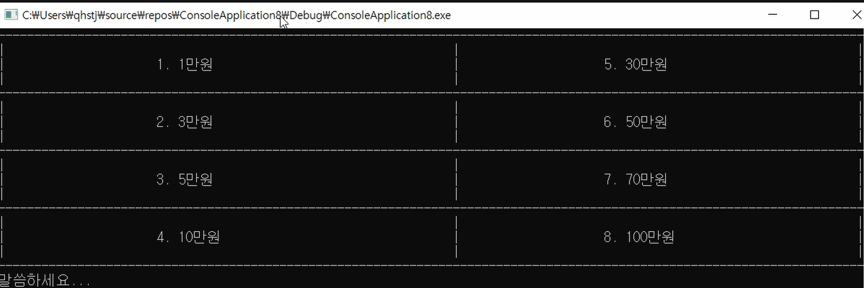
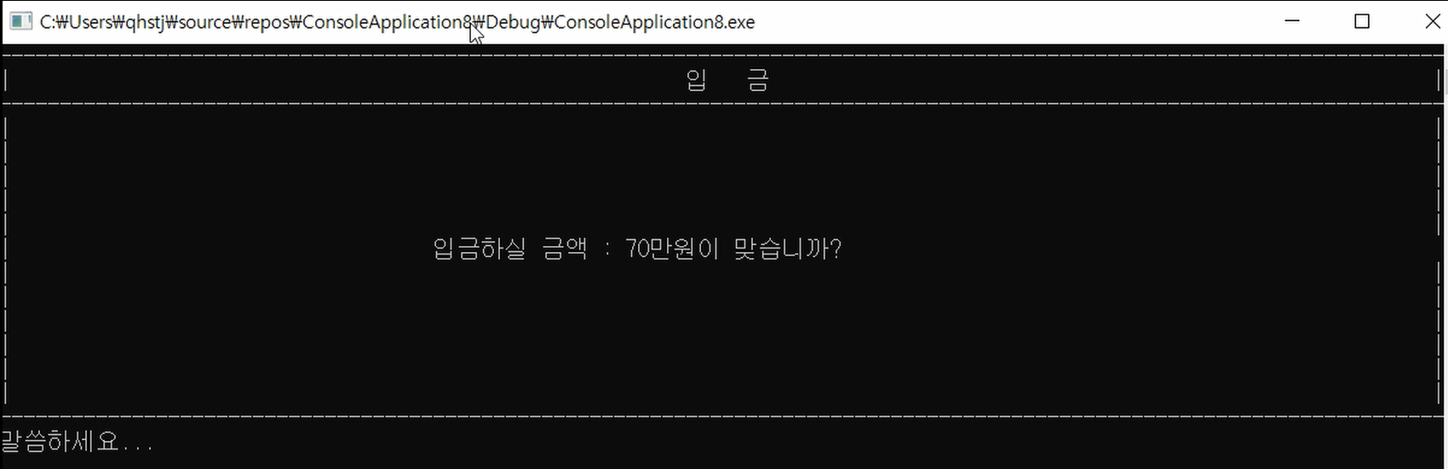
기능설명 -입금
?
?
?
?
?
?
?
?
?
3가지 중 원하는 기능의 번호를 음성으로 인식해 통장 또는 카드를 넣고
입금을 원하는 금액을 인식 후 금액이 맞는지 Yes나 No로 대답해 입금
?
- Copyrightⓒ2015All rights reserved by Angry momo

Slide 10
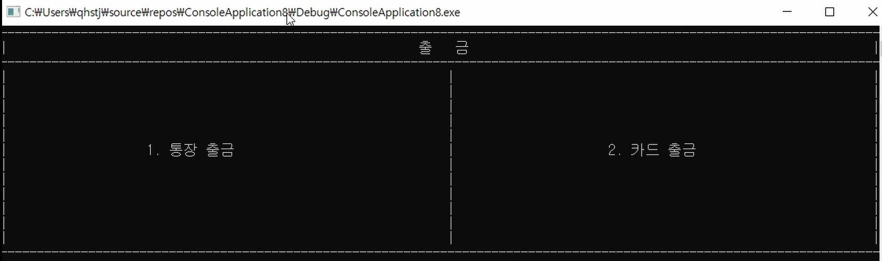
기능설명 -출금
?
?
?
?
?
?
?
입금과 마찬가지로 원하는 기능 음성 인식 후 이후 과정 동일
?
?
?
- Copyrightⓒ2015All rights reserved by Angry momo

Slide 11
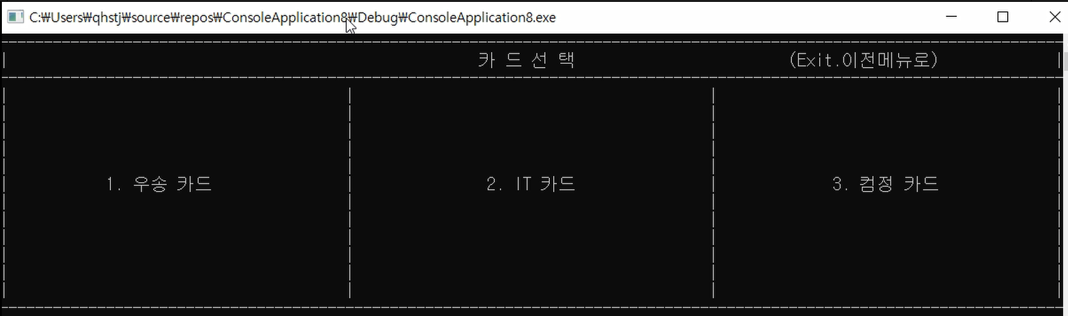
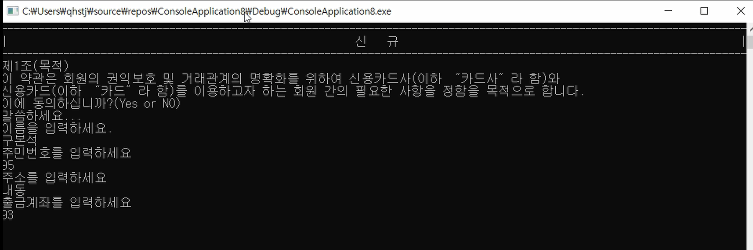
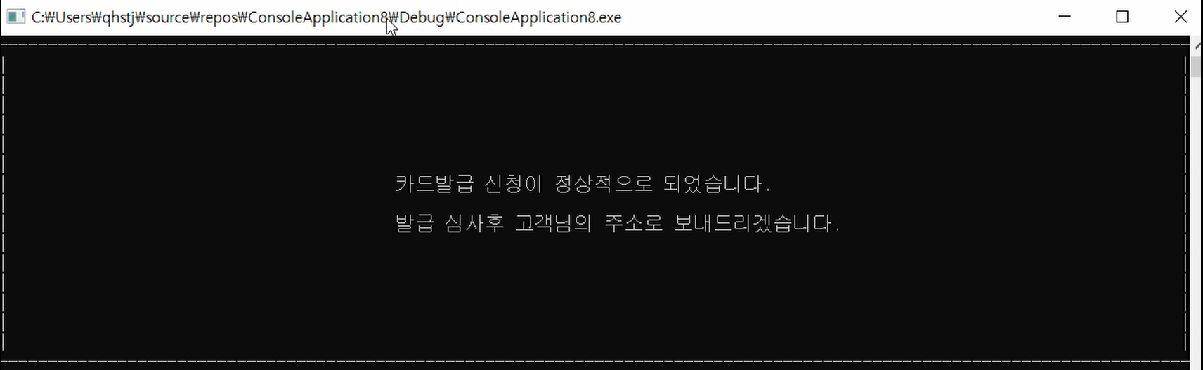
기능설명 – 카드 신규/재 발급
?
?
?
?
?
?
?
?
원하는 기능 음성 인식 후 약관에 대한 동의 여부를 Yes나 No로 대답
이후 개인 정보를 키보드를 통해 입력해 발급 신청 완료
[개인 정보는 newcard.dat이나 recard.dat에 저장됨]
?
?
- Copyrightⓒ2015All rights reserved by Angry momo

Slide 12
감사합니다!!!!
- Copyrightⓒ2015All rights reserved by Angry momo

